Slide 1
IoT 期末報告
用手機做控制器
Group9

Slide 2
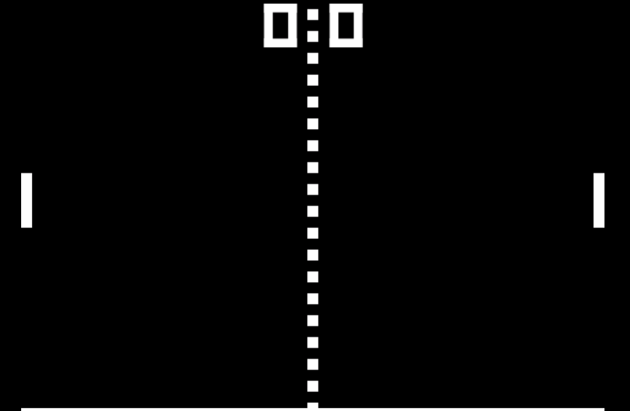
簡介
手機就是你的控制器
用手機的擺動去控制左方板子的上下移動

Slide 3
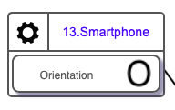
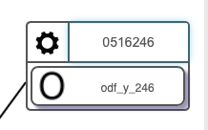
IoT部份
IoT Talk v1
IDF
用SmartPhone IDF 的 Orientation X2
ODF
用自己設計的ODF
把接收到的Orientation作數值判斷

Slide 4
分工
何恩彤 0516103
姚東汗 0615335
JavaScript , CSS , IoT, 報告
球的移動校正
林子傑 0516246
陳晉葦 0616334
JavaScript , CSS , IoT , 報告
板子的電腦控制

Slide 5
Thank you!

